Slide 1

O LIVRO DOS ESPÍRITOS
4ª PARTE
DAS ESPERANÇAS
E CONSOLAÇÕES

Slide 2
CAPÍTULO I
DAS PENAS E GOZOS TERRESTRES
FELICIDADE E INFELICIDADE
RELATIVAS
PERDA DE ENTES QUERIDOS
DECEPÇÕES
INGRATIDÃO
AFEIÇÕES DESTRUÍDAS
DESGOSTO DA VIDA
SUICÍDIO
TEMOR DA MORTE
UNIÕES ANTIPÁTICAS

Slide 3

FELICIDADE NA TERRA É POSSÍVEL?
PODEM SUAVIZAR OS SEUS MALES, PRATICANDO AS LEIS
DE DEUS.
OS SEUS HABITANTES NÃO PODEM GOZAR DE FELICIDADE COMPLETA,
MAS RELATIVA.

Slide 4

FELICIDADE TERRESTRE
MATERIAL
POSSE DO NECESSÁRIO.

Slide 5

FELICIDADE TERRESTRE
MORAL
CONSCIÊNCIA TRANQUILA.
FÉ NO FUTURO.

Slide 6
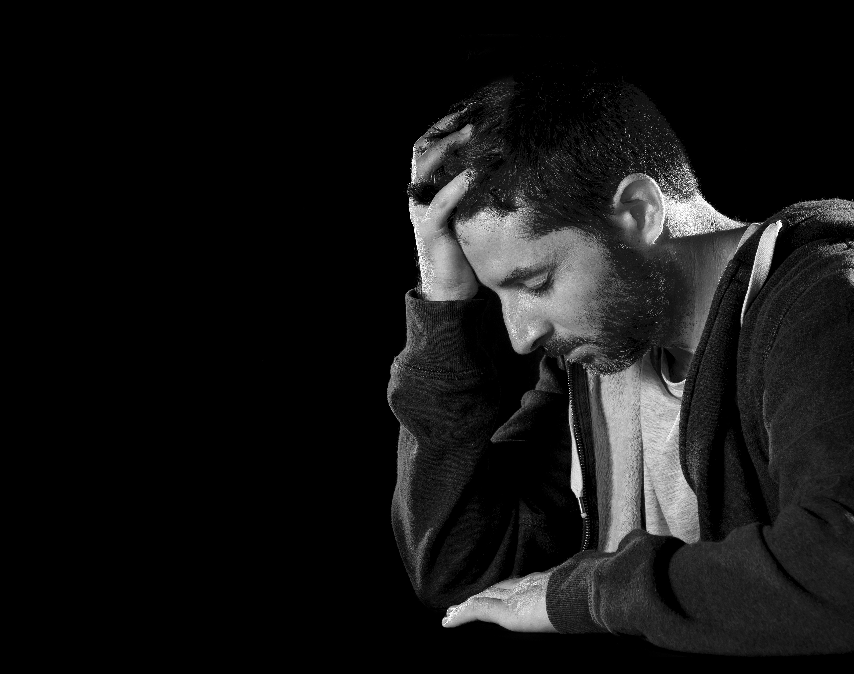
INFELICIDADE NA TERRA
POR QUE
SOFRO?
PARA TODO SOFRIMENTO HÁ UMA
CAUSA. SE DEUS É JUSTO,
ESSA CAUSA HÁ DE SER JUSTA.

Slide 7

CAUSAS DO SOFRIMENTO

Slide 8
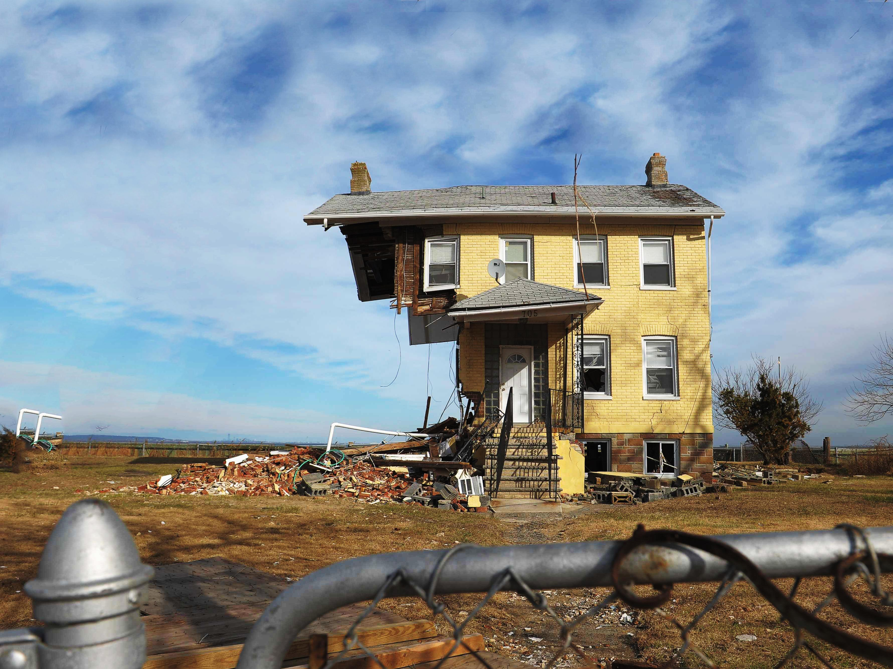
CAUSAS ANTERIORES
PASSADO
FLAGELOS NATURAIS

Slide 9
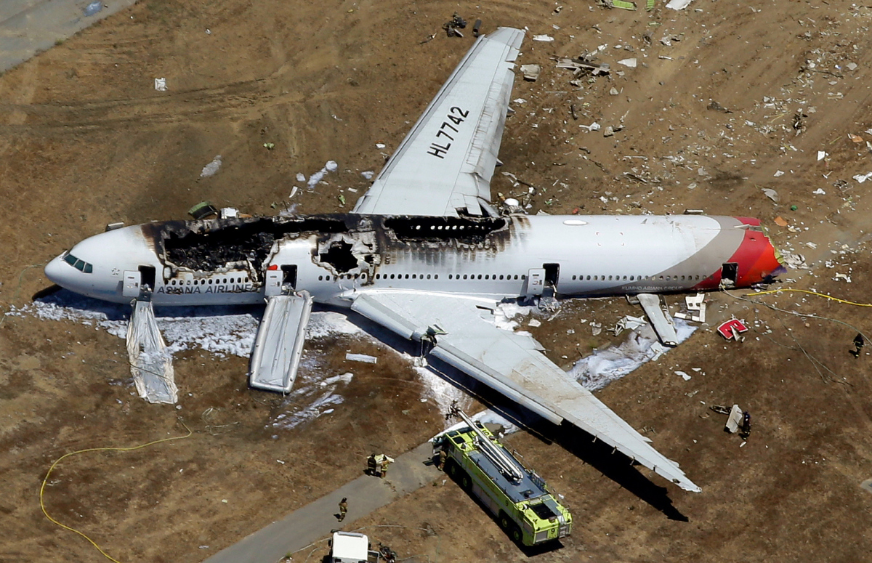
CAUSAS ANTERIORES
PASSADO
ACIDENTES

Slide 10
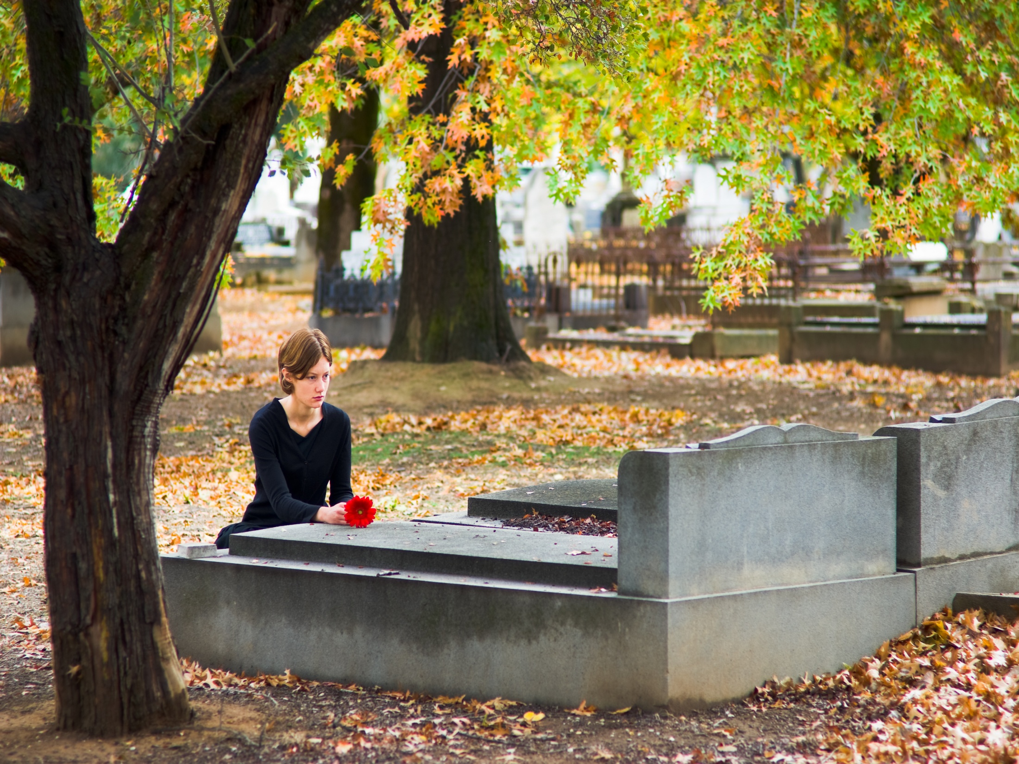
CAUSAS ANTERIORES
PASSADO
PERDA DE ENTES QUERIDOS

Slide 11
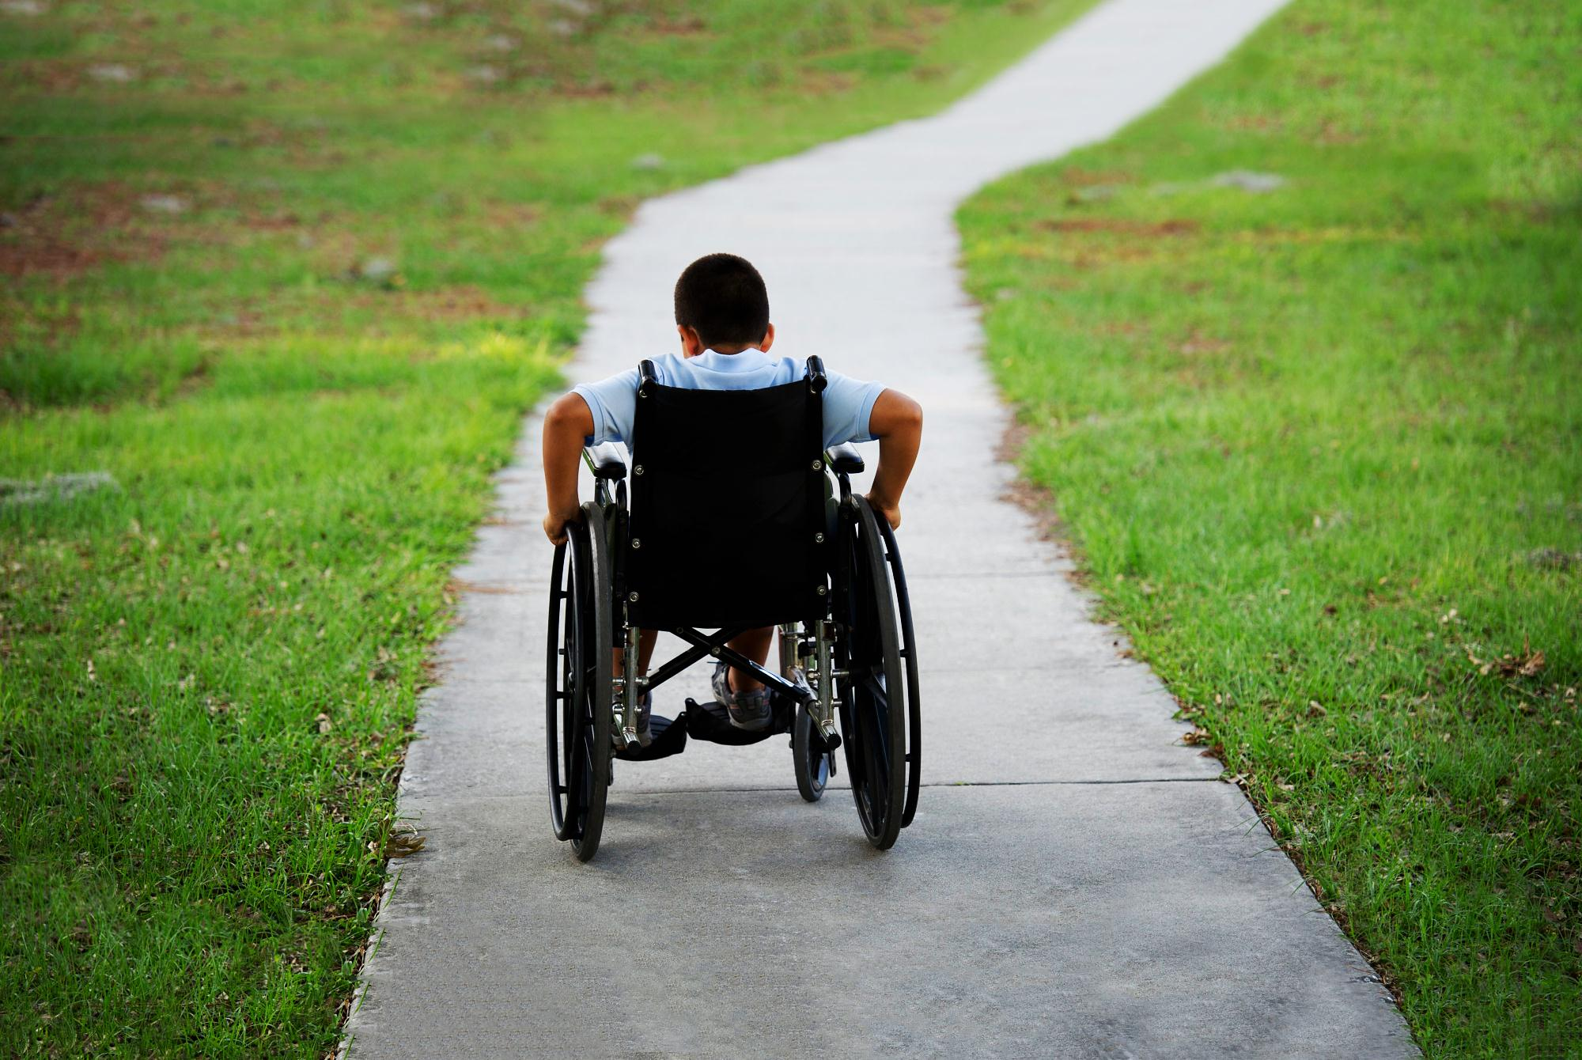
CAUSAS ANTERIORES
PASSADO
DOENÇAS DE NASCENÇA

Slide 12
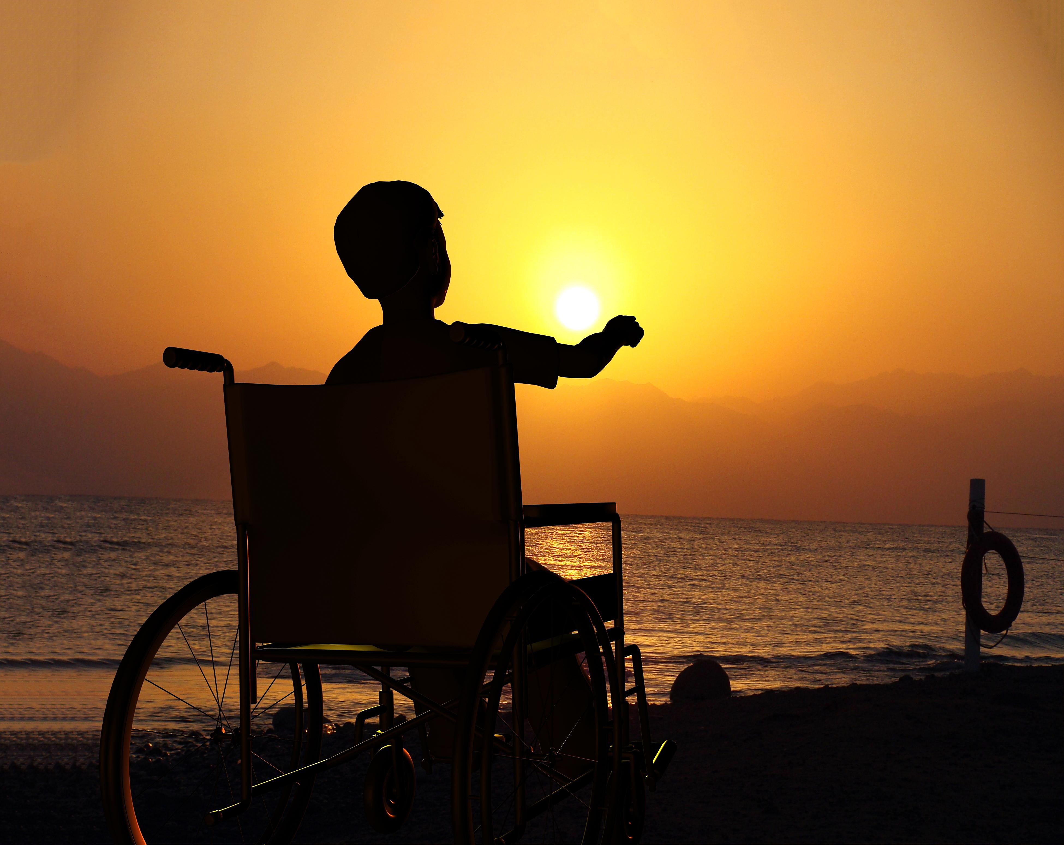
ESSES SOFRIMENTOS INDEPENDEM
DA MANEIRA ATUAL DE AGIR.

Slide 13
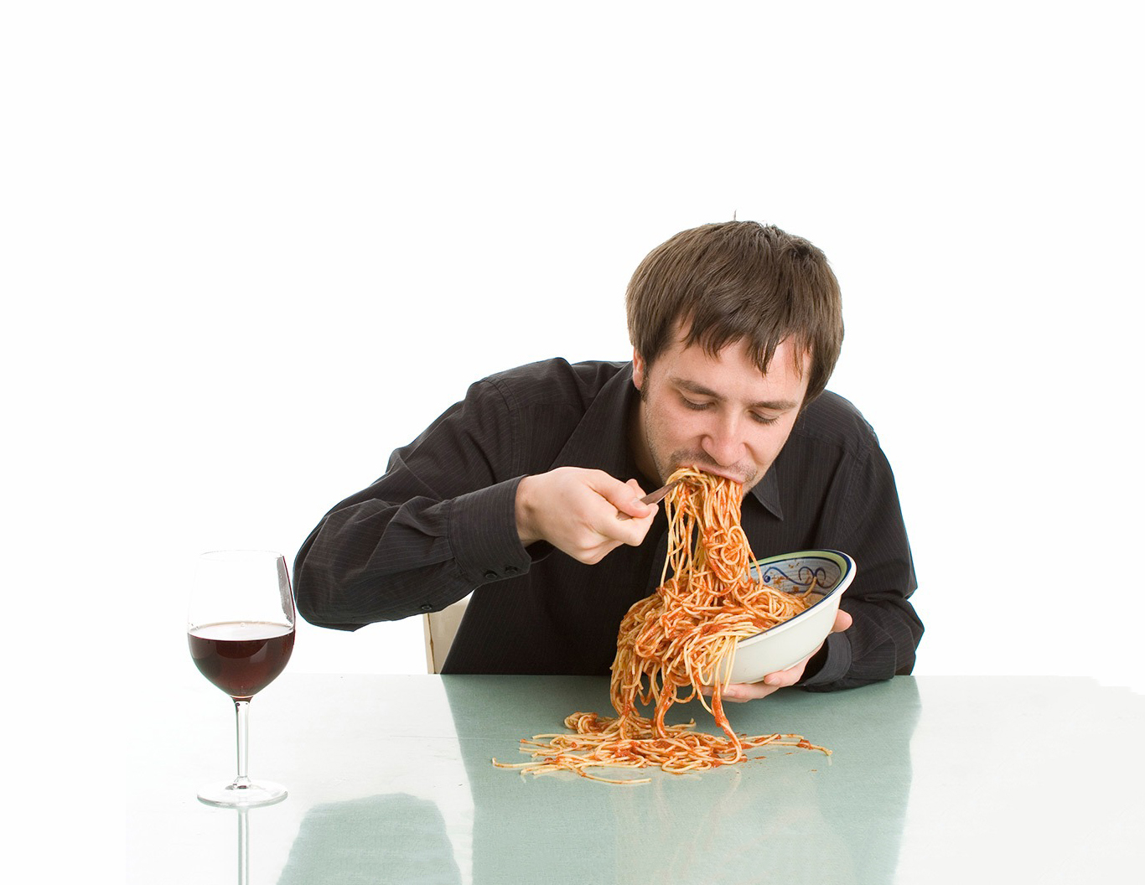
CAUSAS ATUAIS
DEPENDEM DA
MANEIRA DE
AGIR NA VIDA
PRESENTE.

Slide 14
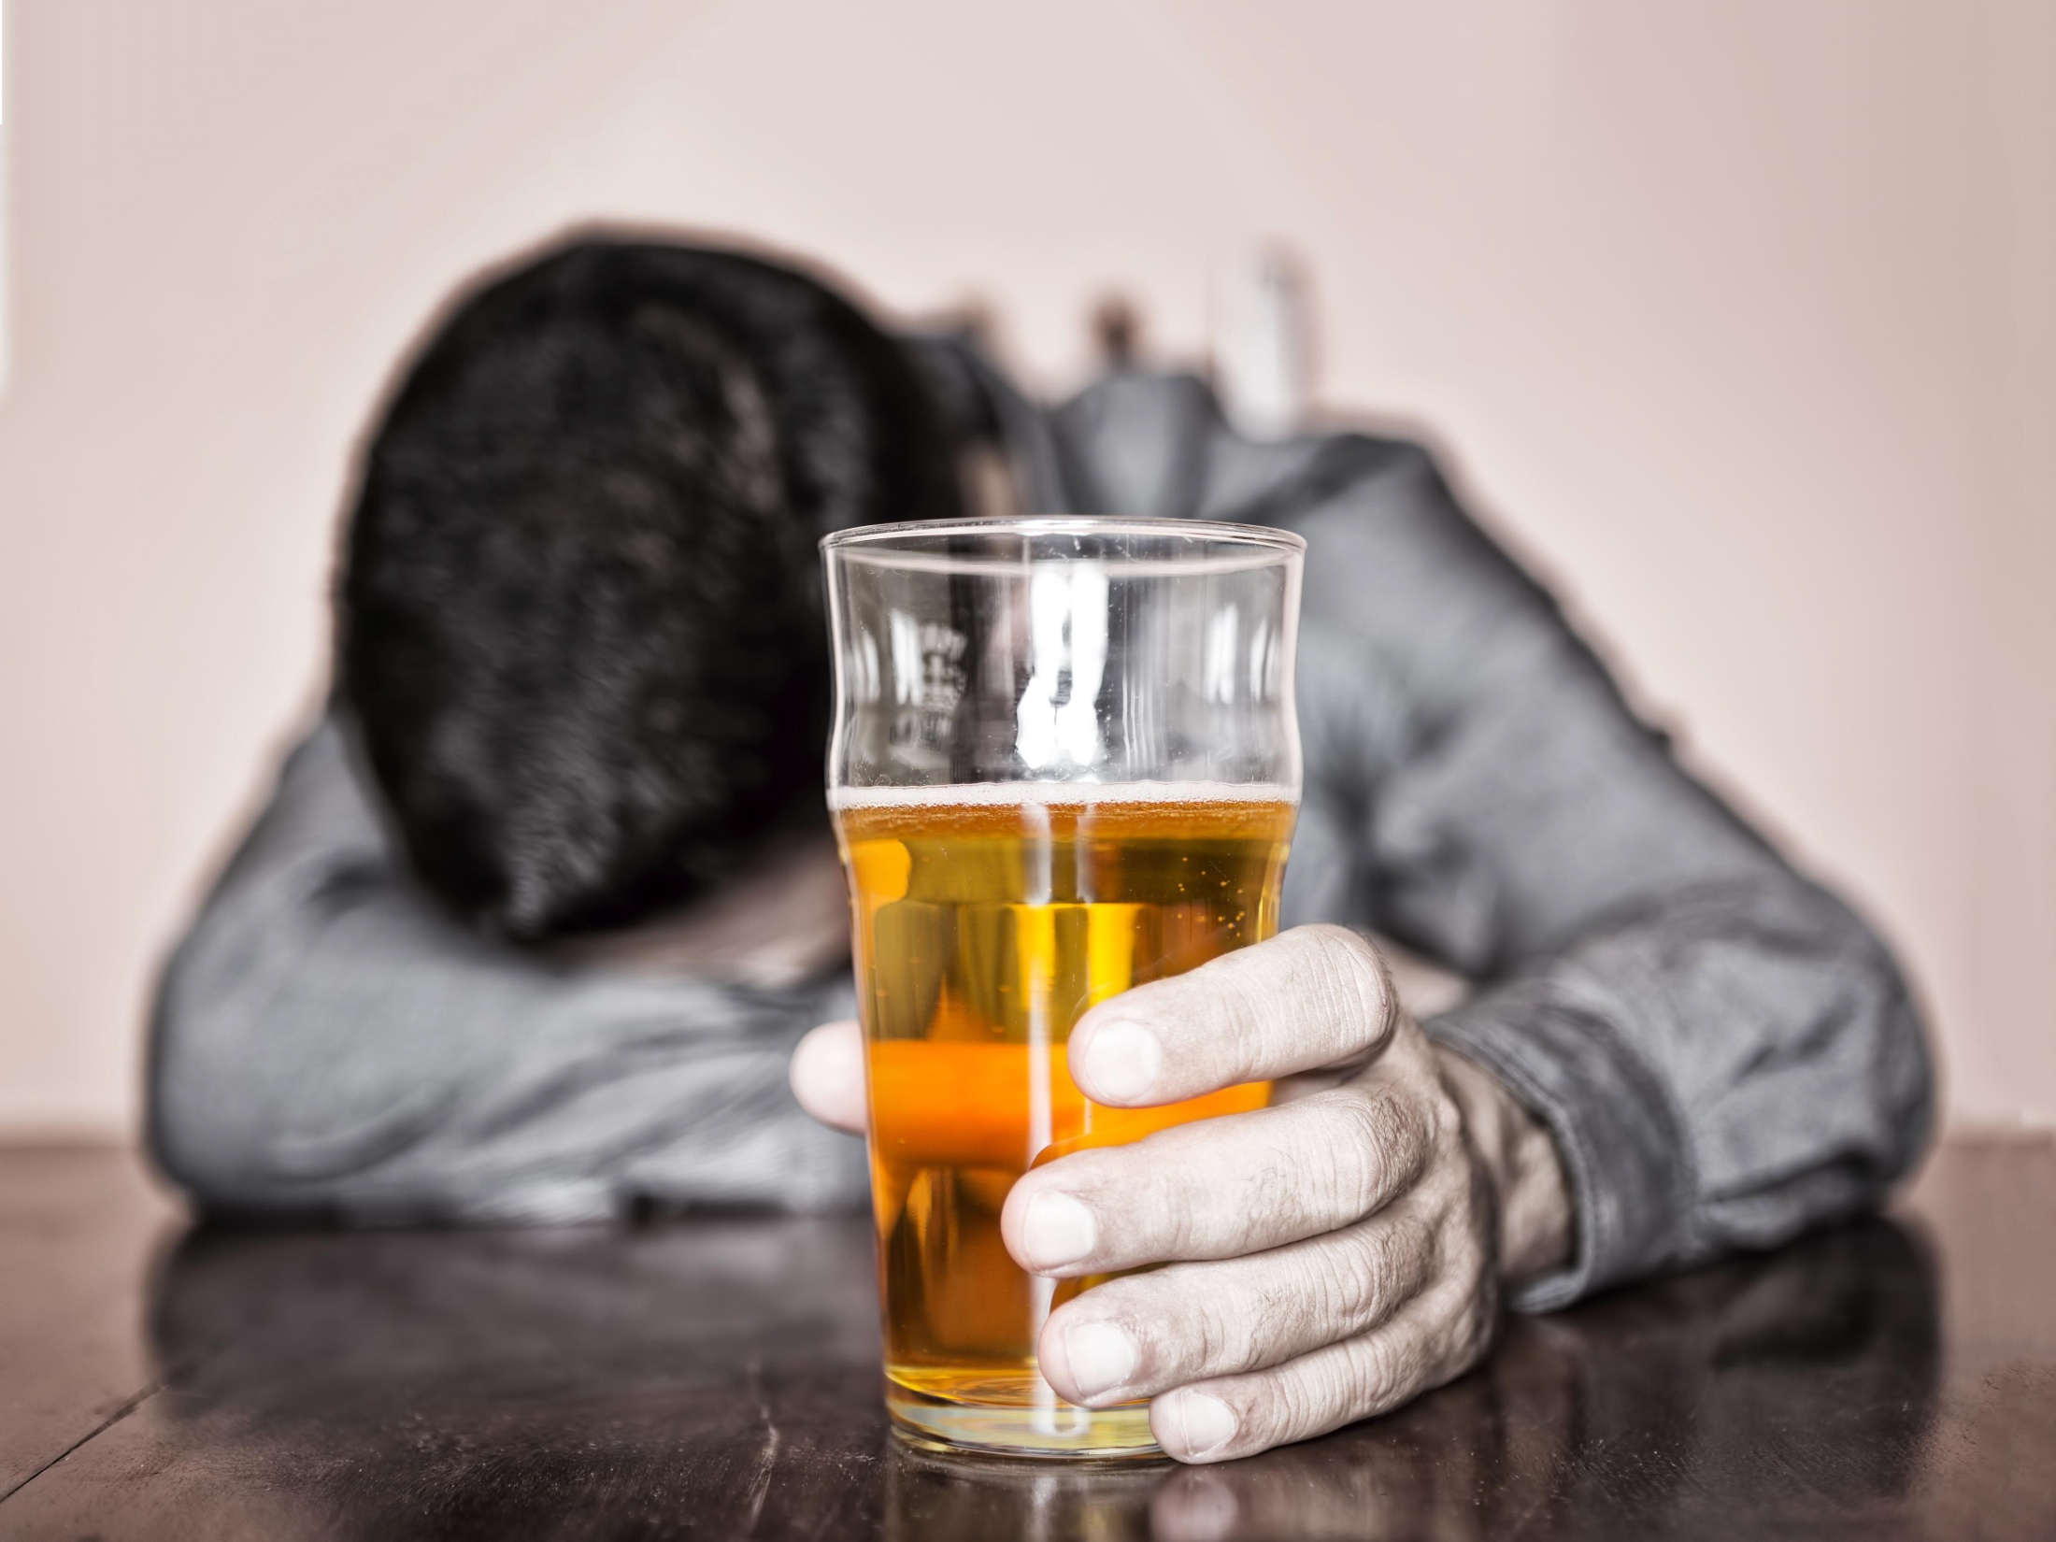
CAUSAS ATUAIS

Slide 15
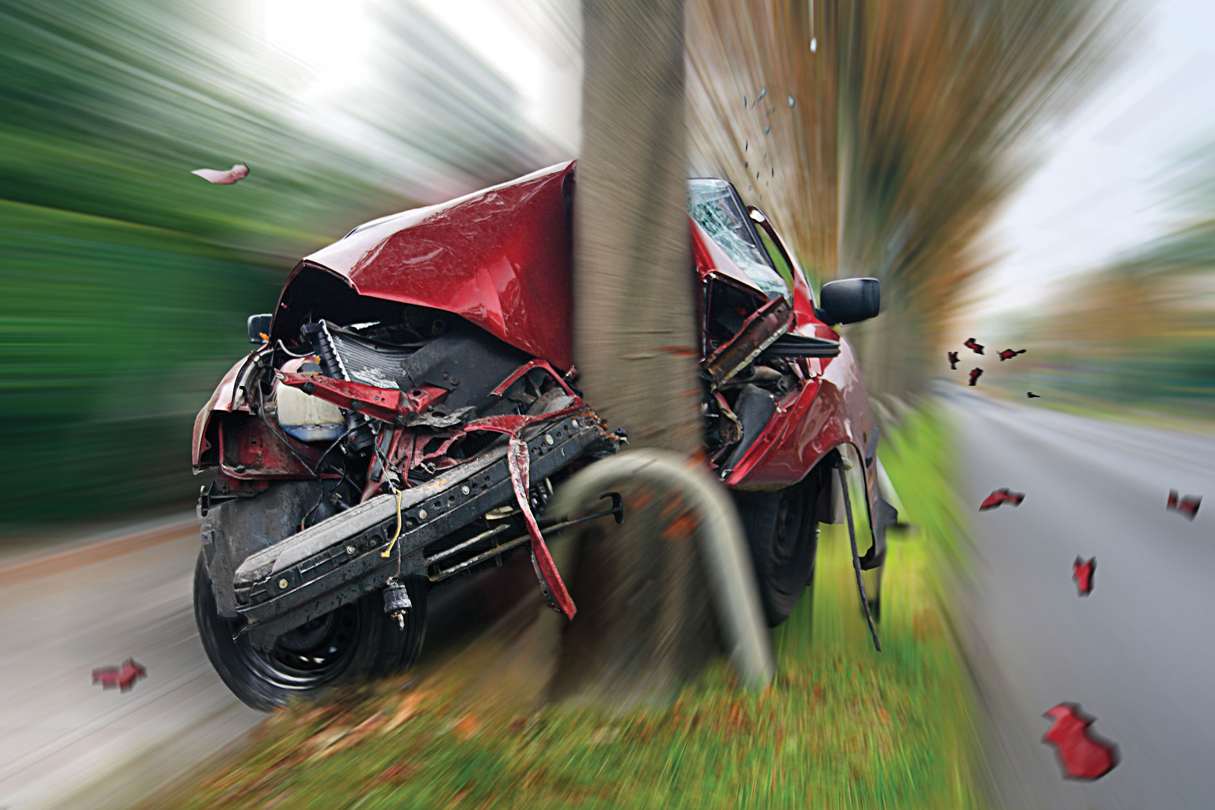
CAUSAS ATUAIS

Slide 16
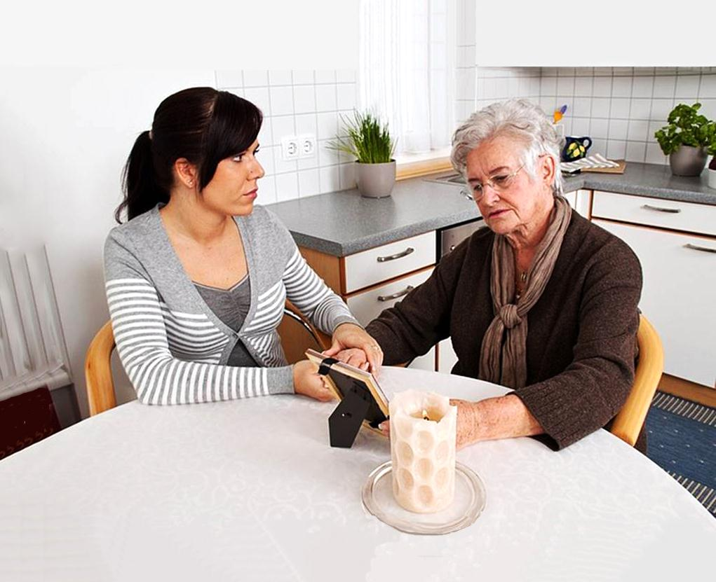
PERDA DOS ENTES QUERIDOS
OS DESENCARNADOS RECEBEM E SENTEM
O IMPACTO DAS NOSSAS VIBRAÇÕES.
O ESPÍRITO É SENSÍVEL À LEMBRANÇA DOS QUE LHE ERAM CAROS NA TERRA.
REPRESENTA UMA PROVA OU EXPIAÇÃO.

Slide 17

INGRATIDÃO
É FILHA DO EGOÍSMO E O EGOÍSTA
TOPARÁ MAIS TARDE COM CORAÇÕES
INSENSÍVEIS COMO O SEU.
INGRATIDÃO É UMA PROVA PARA A PERSEVERANÇA NA PRÁTICA DO BEM.

Slide 18

CAUSAS DAS UNIÕES ANTIPÁTICAS
SATISFAÇÃO DO ORGULHO
E DA AMBIÇÃO.
ENCANTAMENTO PELAS APARÊNCIAS.
PROVA OU EXPIAÇÃO.

Slide 19
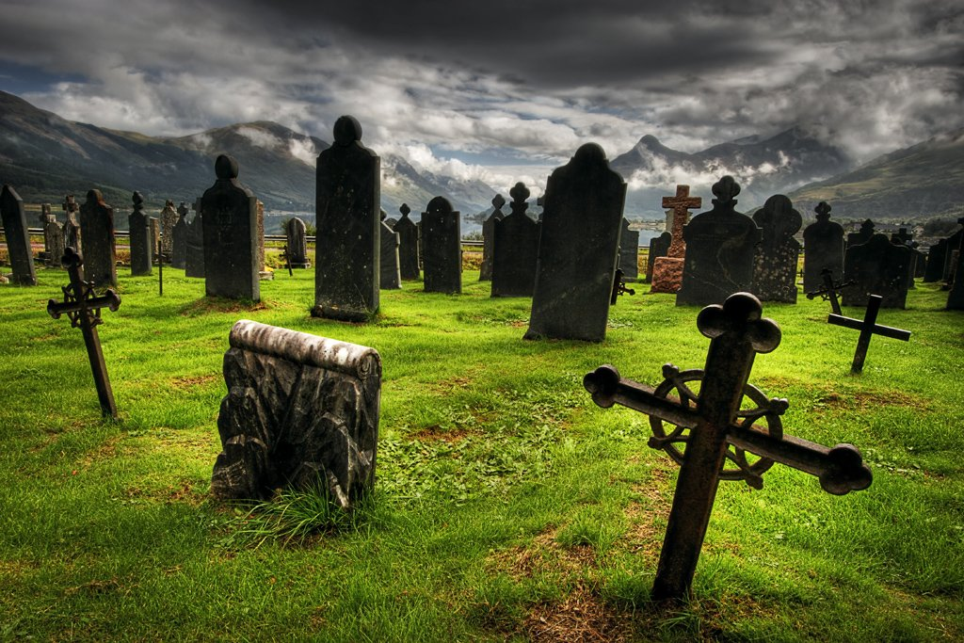
CAUSAS DO TEMOR DA MORTE
DÚVIDAS SOBRE O FUTURO ESPIRITUAL.
APEGO À VIDA CORPÓREA.
IDEIAS ERRÔNEAS DE INFERNO E PARAÍSO.

Slide 20

DESGOSTO DA VIDA
CAUSAS:
OCIOSIDADE
SACIEDADE
FALTA DE FÉ

Slide 21

DESGOSTO DA VIDA
COMPREENSÃO DA JUSTIÇA DIVINA
PRÁTICA DO BEM
TRABALHO
AJUDA?

Slide 22

SUICÍDIO
SÓ A DEUS ASSISTE ESSE DIREITO.
NÃO TEMOS O DIREITO DE DISPOR
DA NOSSA VIDA.

Slide 23

CONSEQUÊNCIAS COMUNS DO SUICÍDIO
DESAPONTAMENTO
PERTURBAÇÃO ESPIRITUAL
EXPIAÇÃO DA FALTA

Slide 24

QUE PENSAR DAQUELE QUE SE MATA ESPERANDO UMA VIDA MELHOR?
RETARDA A SUA ENTRADA NUM
MUNDO MELHOR.
TERÁ QUE TER PERMISSÃO PARA REENCARNAR E CONCLUIR A VIDA
A QUE PÔS TERMO.
UMA FALTA JAMAIS ABRE A NINGUÉM
O SANTUÁRIO DOS ELEITOS.
AS PENAS SÃO PROPORCIONAIS
AO NÍVEL DE CONSCIÊNCIA.

Slide 25

ABREVIAR O SOFRIMENTO: EUTANÁSIA
COMPETE A DEUS PROMOVER O
NOSSO RETORNO À ESPIRITUALIDADE.
NINGUÉM PODE TER CERTEZA DE
QUE O PACIENTE ESTÁ CONDENADO.
INTERROMPE AS PROVAS
NECESSÁRIAS AO ESPÍRITO.
É SEMPRE FALTA DE RESIGNAÇÃO E
DE SUBMISSÃO À VONTADE DE DEUS.
CONSEQUÊNCIA: EXPIAÇÃO
PROPORCIONAL À GRAVIDADE DA FALTA.

Slide 26

CONSOLAÇÃO
SOFRIMENTOS
CONSCIÊNCIA TRANQUILA.
FÉ EM DEUS.
COMPREENSÃO DA VIDA ESPIRITUAL.

